Slide 1
Cefaléias Primárias

Slide 2
Grupo
Ornela Fuzzatti
Juliana Sakamoto
Thuanny Calado
Luis Fernando Carvalho
Rodolfo Mello

Slide 3
As cefaléias podem ser…
Primárias
Secundárias
Neuralgias cranianas, dor facial primária e central e outras cefaléias

Slide 4
Diferenciar Primária e Secundária
RED FLAGS (Demográficos, Exame Físico e Cronológico)
Demográficos
Idade > 50 anos (artrite temporal)
Fatores de Risco (câncer, HIV, doença sistêmica,TCE)
Exame Físico
Febre, Sinais meníngeos, Papiledema...
Cronologia
Tempo de instalação, surgimento, evolução...

Slide 5
Cefaléias Primárias
1 Enxaqueca ou Migrânea
2 Tensional
3 Autonômicas do Trigêmio
(principal em Salvas ou Cluster)
4 Outras Cefaléias Primárias

Slide 6
Migrâneas

Slide 7
Migrânea
Ocorre e 10% da população
Predomínio no sexo feminino
Inicio na adolescência e pico aos 30-50 anos
Historia familiar
Aura em 20%

Slide 8
Fatores Desencadeantes
Excesso ou falta de sono
Estresse
Jejum
Ingestão de certos alimentos
Álcool
Privação de cafeína
Medicamentos
Variações de níveis de hormônio
Outros

Slide 9
Sintomas Premonitórios
Anorexia
dificuldade de concentração
Irritabilidade
bocejos repetidos
alterações de humor, apetite ou sono
distúrbios do sistema digestório.
Dificuldade de reconhecer esses sintomas.

Slide 10
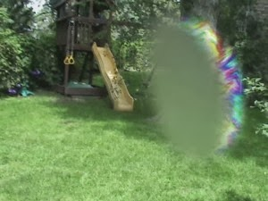
Aura
Duração de 5 a 20 mim , no máximo 1h.
Pode anteceder a dor, acompanha-la ou ser uma manifestação isolada.
Sintomas visuais: fosfenas, escotomas, hemianopsias, quadrantopsias, macro e micropsias ( mudança na cor e forma dos objetos).
Sintomas sensitivos: formigamento, geralmente surge em uma das mãos e migra pelo membro superior ate a face.
Sintomas vestibulococleares.
Hemiparesias, afasias, alucinações
e distúrbios dos movimentos também relatados.

Slide 11
Dor
Pelo menos 5 crises;
Duração de 4 - 72 horas;
Dor tem pelo menos duas características:
Dor unilateral;
Pulsátil;
Moderada ou intensa;
Dor aumenta com atividade física rotineira.
Dor associada a:
Náusea e/ou vômito;
Fotofobia e fonofobia.
Não atribuída a outro transtorno.

Slide 12
Resolução
Quando a dor passa surge
Sensação de letargia
Exaustão
Irritabilidade
Dificuldade de concentração
Podem durar dias.

Slide 13
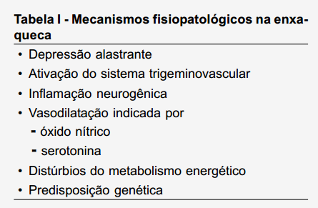
Fisiopatologia

Slide 14
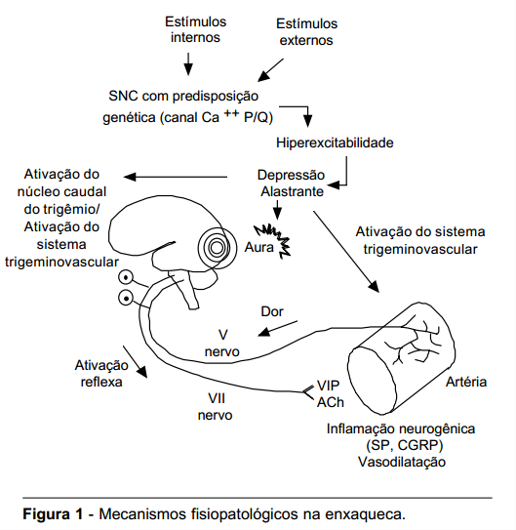

Slide 15
Migrânea com Aura
Critérios Diagnósticos
A. Pelo menos duas crises preenchendo o critério B
B. Aura de migrânea preenchendo os critérios B e C para uma das duas subformas 1.2.1 a 1.2.6
C. Não atribuída a outro transtorno

Slide 16
Migrânea sem Aura
Critérios diagnósticos:
A.Pelo menos 5 crises preenchendo os critérios B a D
B. Duração de 4 a 72h sem tratamento ou com tratamento ineficaz
C.Pelo menos duas das seguintes características:
a. Unilateral
b. Pulsátil
c. Intensidade moderada a forte
d. Exacerbada por atividade física de rotina
D.Durante a cefaleia pelo menos um:
a. Náusea e/ou vômito
b. Foto e fonofobia
E. Não atribuída a outro transtorno

Slide 17
Tratamento
Esclarecer sobre o caráter benigno e transitório e incurável da doença
Dieta saudável balanceada, exercício, padrão de sono regular, evitar álcool, cafeína, estresse

Slide 18
Tratamento de Ataque
Analgésicos: aspirina, dipirona ou paracetamol.
Drogas anti-inflamatórias não esteróides: naproxeno, ibuprofeno, cetoprofeno, diclofenaco.
Triptanos(agonistas seletivos dos receptores 5-HT1)
Vasoconstritor preferencial de vasos cerebrais e meníngeos
Podem gerar vasoespasmo de outras artérias contraindicado na HAS

Slide 19
Tratamento Profilático
Indicação: de 3 ou mais crises ou 5 ou mais por mês
Uma vez obtida a estabilização eficaz matem-se o tratamento por 5 a 6 meses e então retira gradualmente
Beta bloqueadores: primeira escolha
propranolol (80-320mg/dia), atenolol( 50-150mg/dia)
Bloqueadores de canal de cálcio: verapamil(80-480), flunarizina (5mg a noite)
Tricíclicos: amitriptilina(10-50mg/dia), nortriptilina(25-75mg/dia)
Inibidores específicos da recaptação de 5HT: fluoxetina (20-40mg/dia) paroxetina, sertralina e citalopram.
Anticonvulsivantes: ácido valpróico e topiramato.

Slide 20
Tensional

Slide 21
Cefaléia Tensional
É o tipo mais comum de cefaléia;
Subdividida em três grupos:
Cefaléia do Tipo Tensional(CTT) episódica infrequente (<12 dias de cefaleia/ano);
CTT episódica frequente (12-180 dias de cefaleia/ano);
CTT crônica (>180 dias de cefaleia/ano);
A prevalência da CTT episódica ao longo da vida é de quase 80%, e CTT crônica de 3%;
Mais comum em mulheres
O pico da idade de início está entre os 35 – 40 anos;
A prevalência reduz com a idade em ambos os sexos.

Slide 22
Fisiopatologia
A CTT origina da combinação de disfunção miofascial e desequilíbrio nociceptivo central.
Redução no limiar de dor regulado pelo sistema límbico
Sensibilização dos Nociceptores Miofasciais
Hiperexcitação dos neurônios do tronco cerebral
Acredita-se que a evolução do subtipo episódico para o subtipo crônico deve-se ao aumento da disfunção nociceptiva central.

Slide 23
Clínica e Diagnóstico
A CTT caracteriza-se por crises de cefaleia de leve a moderada intensidade;
A dor é descrita com sendo em pressão ou aperto (não-pulsátil);
Não piora com atividade física rotineira;
Duração de horas a dias;
Predominantemente bilateral;
Ausência de náusea e vômito;
Fotofobia ou fonofobia;

Slide 24
Tratamento
Crises:
Analgésicos simples
Anti-inflamatórios não-esteroidais (AINES)
Repouso
Profilático:
Antidepressivos tricíclicos (especialmente a amitriptilina) devem ser a primeira escolha no tratamento preventivo da CTT episódica ou crônica

Slide 26
Autonômicas do Trigêmio

Slide 27
Cefaléias Autonômicas do Trigêmio
A) Salvas ou Cluster
B) Hemicrania Paroxística
C) SUNCT

Slide 28
A) Salvas ou Cluster
A cefaléia em salvas é a mais dolorosa dentre as cefaléias primárias. Principal representante desse grupo.
Dor estritamente unilateral que ocorre associada a manifestações disautonômicas e na maioria dos pacientes, tem uma notável periodicidade circanual e circadiana.

Slide 29
Também chamada de Cefaléia Histamínica de Orton e Síndrome de Raeder
Caracterizada por crises álgicas de:
- Curta duração
- Unilaterais
- Muito intensas
Daí o termo “salvas”. Acontece num num intervalo de 1 a 3 meses, seguidas por um longo período assintomático.
Dividida em episódica (85%) e crônica

Slide 30
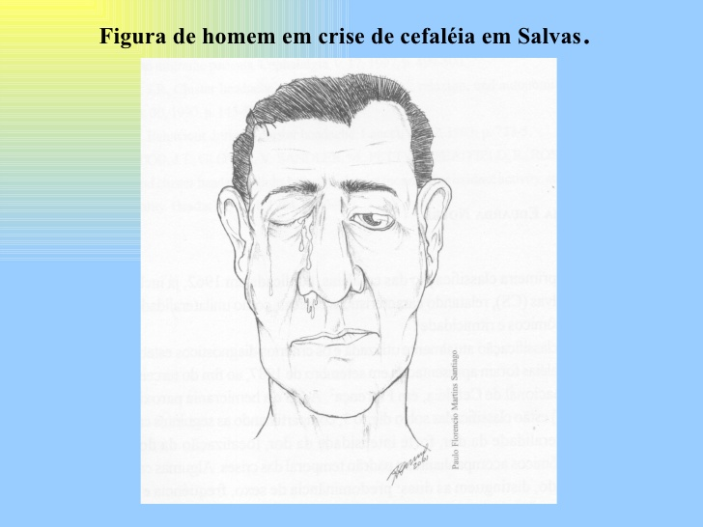

Slide 31
Epidemiologia
Prevalência: 0,1% da população
2H:1M
Paciente típico: homem, 30-40 anos, comumente etilista ou tabagista com TCE prévio (ou não).

Slide 32
Fisiopatologia
Ativação da via histamínica, pois histamina IV aumenta a crise.
Envolvimento de ativação das vias nociceptivas trigeminovasculares e ativação autonômica reflexa;
Pode se originar de distúrbios em neurônios hipotalâmicos;
Dilatação vascular e secundária à descarga neuronal

Slide 33
Quadro Clínico
Unilaterais;
Forte intensidade (uma das dores mais fortes que se conhece);
Dor com característica de facada;
Dor de curta duração (15-180 minutos);
Os episódios podem se repetir quase diariamente durante até 10 semanas, geralmente no mesmo horário e sendo seguidos de longo período assintomático (até 1 ano) e posterior retorno das crises;
Durante a "atividade de cefaleia": ocorre uma crise por dia ou a cada dois dias, há relatos de 8 crises/dia.

Slide 34
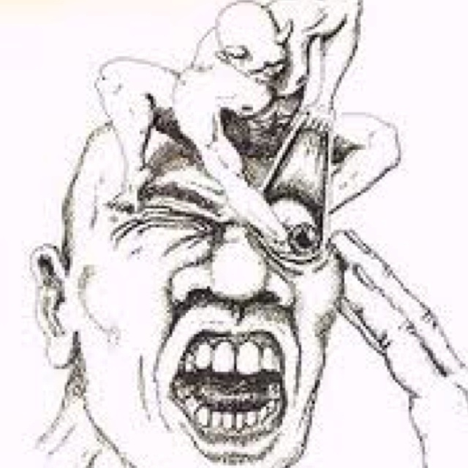
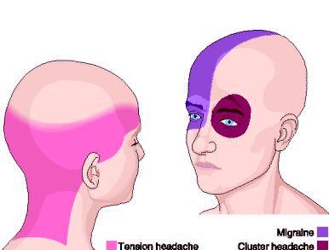

Slide 35
Exame Físico
Facies Leonina
> Atividade Parassimpática
Paralisia ocular simpática
Bradicardia
Flushing
Rigidez facial
Rigidez carotídea ipsilateral

Slide 36
Na crise:
- O paciente agitado (diferente do que ocorre na migrânea)
- Se for a primeira crise: realizar TC com e sem contraste e, se normal, punção lombar para afastar para afastar outras hipóteses diagnósticas (meningite/encefalite/hemorragia subaracnóide)

Slide 37
Tratamento
ABORTIVO
Oxigênio (100%)
10-12 litros/min, durante 15 a 20 minutos, com o paciente sentado inclinado para frente;
- Triptano
6mg, subcutâneo, máximo de 3 injeções diárias
- Se refratária: octreotide IV e ergotamina VO, lidocaína intranasal.

Slide 38
Tratamento

Slide 39
Profilaxia
Verapamil
240-960 mg/dia, dividida em 3 doses (droga de escolha na maioria dos casos)
Monitorar ECG;
Valproato de Sódio
1-2g/dia
Prednisona
Ciclo de 10 dias, iniciando com 60mg/dia, é opção interessante para crises de curta duração num intervalo inferior a 2 meses.

Slide 40
A) Hemicrania Paroxística

Slide 41
HEMICRANIA PAROXÍSTICA CRÔNICA
Cefaléia rara e de descrição recente.
Mulher (3:1), adulta, sem história familiar positiva.
Episódica ou crônica.
QUADRO CLÍNICO: compreende ataques semelhantes aos da cefaleia em salvas, entretanto, são mais breves e frequentes e predominância feminina.
-Dor unilateral, qualidade penetrante, atinge a intensidade integral com rapidez;
-edema palpebral;
-lacrimação unilateral;
-congestão nasal;
Sindrome de Horner parcial: lesão da via simpática dos nervos facial e oculares, tétrade de sinais: ptose, miose, enoftalmo e anidrose facial
-Duração: 2 a 45 minutos
-Frequência diária: 5 ou mais episódios

Slide 42
HEMICRANIANA CONTÍNUA
Confundida com a enxaqueca crônica ou a cefaleia em salvas, a hemicraniana contínua causa uma cefaleia unilateral contínua, flutuando em intensidade e associada aos mesmos sintomas autônomos da cefaleia em salvas.
Não há fatores precipitantes claros.
Os portadores tendem a responder à indometacina. Um sucesso limitado foi relatado com o uso de inibidores da COX-2 e Topiramato.

Slide 43
DIAGNÓSTICO
Assim como a cefaleia em salvas, a cefaleia hemicraniana é unilateral, ou seja, ocorre sempre em um lado da cabeça e excepcionalmente mudam de lado, diferindo, portanto, da migrânea.
As dores são de curta duração (até cento e oitenta minutos para a cefaleia em salvas, e quarenta e cinco minutos para a hemicraniana). A intensidade da dor é excruciante (principalmente na cefaleia em salvas) e ocorrem, principalmente, durante o sono (principalmente na cefaleia em salvas). São acompanhadas por fenômenos autonômicos do lado da dor (miose, ptose palpebral, coriza, lacrimejamento, congestão conjuntival). Apresentam respostas específicas a medicações:
Sumatriptam para a cefaleia em salvas;
Indometacina para a cefaleia hemicraniana;

Slide 44
DIAGNÓSTICO DIFERENCIAL
O diagnóstico diferencial entre esses dois tipos de cefaléia se faz, principalmente, pelo número de crises diárias: uma a três para a cefaleia em salvas, e mais de cinco na cefaleia hemicraniana, pela duração da dor e resposta às medicações específicas. As crises de dor, nas duas variedades, podem aparecer agrupadas, em salvas, ocorrendo por um a dois meses, a cada seis ou mais meses ( episódios).
Na forma crônica, as crises álgicas ocorrem diariamente ou quase diariamente, por meses ou anos.

Slide 45
TRATAMENTO
Grande resposta clínica à INDOMETACINA
Fase aguda + manutenção por 1-2 anos, na dose de 25-50 mg, de 8/8h, mesmo após encerradas as crises.
INDOMETACINA: A indometacina (IM) é um anti-inflamatório não esteróide (AINE), derivado do ácido indolacético.
Mecanismo de ação: Inibe a atividade da enzima cicloxigenase para diminuir a formação de precursores de prostaglandinas e tromboxanos a partir do ácido araquidônico. Embora muitos de seus efeitos terapêuticos e adversos sejam provocados pela inibição das sínteses de prostaglandinas em diferentes tecidos, outras ações contribuem de forma significativa aos efeitos terapêuticos do medicamento.

Slide 46
Analgésico: pela ação periférica, devido à inibição da síntese de prostaglandinas.
Antirreumático: a produção do fator reumatóide IgM pode diminuir com indometacina; não obstante, a droga não afeta o curso progressivo da artrite reumatóide. Somente atua por mecanismos analgésicos e anti-inflamatórios.
Antipirético: pela ação central sobre o centro hipotalâmico que regula a temperatura, produzindo vasodilatação periférica.
Antidismenorréico: inibe a síntese de prostaglandinas no útero, o que diminui as contrações uterinas, aumenta a perfusão uterina e alivia a isquemia e a dor espasmódica.

Slide 47
Posologia: As doses maiores de 150 a 200mg/dia podem aumentar o risco de efeitos adversos. Em pacientes geriátricos maiores de 70 anos, reduzir a dose inicial, até a metade da dose usual em adulto. Sempre deve-se ministrar de forma oral, após as refeições ou com alimentos antiácidos para reduzir a irritação gastrintestinal. Iniciar o tratamento com 2 a 50mg 2 a 4 vezes ao dia; pode-se aumentar de 25 a 50mg em intervalos semanais até obter-se resposta satisfatória.

Slide 48
Dose máxima: 200mg/dia.
Doses pediátricas usuais oral: de 1,5 a 2,5mg/kg/dia, em 3 ou 4 ingestões, até um máximo de 4mg/kg/dia.
Reações adversas:
Neurológicas: depressão, vertigem e fadiga; com menor frequência: confusão mental, ansiedade, sonolência, convulsões, coma, neuropatia periférica, debilidade muscular. Em alguns casos, a intensidade desta sintomatologia pode obrigar a suspensão do tratamento.
Sintomas gastrintestinais: Podem aparecer ulcerações no esôfago, estômago, duodeno ou intestino delgado; hemorragia gastrintestinal. Caso aparecer sangramento intestinal, o tratamento deverá ser suspenso.
Hepáticas: raramente, observam-se quadros de hepatite ou icterícia relacionados com a administração de indometacina.
Cardiovasculares: pouca freqüência, edema, elevação da pressão arterial, taquicardia, dor precordial, arritmia, hipotensão, insuficiência cardíaca congestiva.

Slide 49
A indometacina inibe a agregação plaquetária, portanto deverá ter-se em conta este efeito em pacientes alteração da coagulação ou sob terapêuticas anticoagulantes. A exemplos de outros anti-inflamatórios não-hormonais, deve-se esperar uma elevação de TGO-AST e TGP-ALT, fosfatase alcalina e outros parâmetros da função hepática. Em tratamentos crônicos, o quadro hemático e a função hepática deverão ser controlados periodicamente.
Contraindicações:
Antecedentes de hipersensibilidade a indometacina, salicilatos e outros anti-inflamatórios não-esteróides. Úlcera gastroduodenal ativa. Lesões gástricas recorrentes. Primeiro trimestre de gravidez. Lactação. Crianças menores de 14 anos.

Slide 50
C) SUNCT
A síndrome SUNCT (short-lasting unilateral neu­ralgiform headache attacks with conjuntival injection and tearing): Sjaas­tad e colaboradores (1989).
Recentemente incluída na segunda edição da Classificação Internacional de Cefaléias.

Slide 51
FISIOPATOLOGIA
Estudos isolados insuficientes para elucidá-la
Utilizando o Doppler trans-craniano:
diminuição da velocidade do fluxo sangüíneo no território da artéria cerebral média do lado afetado
vasodilatação exclusivamente durante os paroxismos de dor.
melhora clínica estava relacionada a vasoconstrição.
Por que vasodilatação da artéria cerebral média?
estimulação do gânglio trigeminal determina o aporte na substância P e peptídeo relacionado ao gene da calcitonina aos vasos através do sistema trigêmino-vascular, promovendo vasodilatação.

Slide 52
QUADRO CLÍNICO
Geralmente entre os 41 e 70 anos, predominância no sexo masculino.
Dor unilateral: orbitária, supraorbitária ou temporal.
Pontada ou pulsátil.
5-240 segundos, de uma a duas crises por dia a até 10-30 crises por hora.
Com alternância errática entre períodos com dor, que variam de dias a meses e geralmente ocorrem 1 a 2 vezes por ano, e períodos de remissão.
Geralmente diurnas.
Hiperemia conjuntival e lacrimejamento ipsilaterais.
Sintomas iniciam-se rapidamente após o início da dor (obstrução nasal, coriza, sudorese).
Sintomas sistêmicos: urgência miccional e ocasionalmente a bradicardia. Freqüência respiratória aumenta com a dor.
Presença dos fatores precipitantes: rodar a cabeça, tossir, espirrar, tocar a asa do nariz, os olhos, a região periorbital.

Slide 53
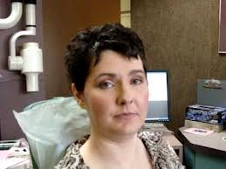
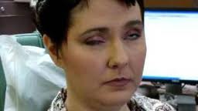
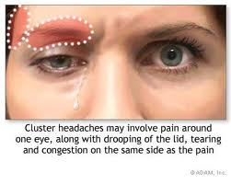

Slide 54
Subdivisões:
PADRÕES
Padrão platô: a dor aparece e desaparece na mesma intensidade;
Padrão repetitivo: alterna ondas de piora com períodos de melhora, mantendo uma linha de base próxima à normalidade;
Padrão "serrilhado": semelhante ao anterior, porém com uma linha de base bem mais afastada da normalidade;
Padrão platô com exacerbação: linha de base alta para a dor, mesclada com períodos de exacerbações não paroxísticas, com duração variável de um a dois segundos.
Os quatro padrões caracterizam-se por não durar mais que dois minutos.
SUBGRUPOS
Grupo variante cluster: predominam os fenômenos autonômicos;
Grupo variante neuralgia trigeminal: unilateralidade dos sintomas, brevidade dos paroxismos e presença de pontos de gatilho.

Slide 55
EXAME NEUROLÓGICO
diminuição da sensibilidade corneana no lado afetado no período inter-crítico.
diâmetro pupilar habitualmente é simétrico, porém pode ocorrer diminuição da resposta pupilo-dilatadora do lado sintomático.

Slide 56
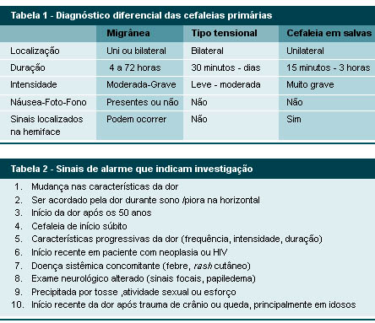
Diagnóstico Diferencial Cefaléias Primárias

